Slide 1
PERTEMUAN II
Menggunakan Event
dan Property

Slide 2
TUJUAN
Membuat User Interface (UI)
Mengatur Property Object
Menulis Kode Program : Property Test
Modifikasi Kode Program

Slide 3
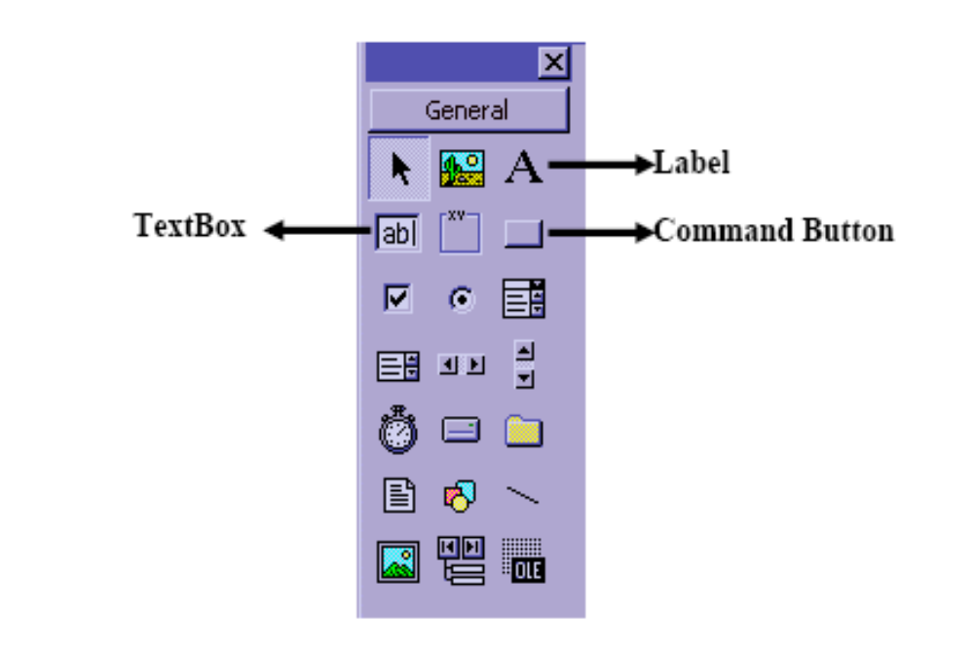
Membuat User Interface (UI)
Aktifkan VB 6 melalui tombol Start.
Kenali jenis-jenis komponen (control) yang ada di dalam bagian ToolBox :

Slide 4
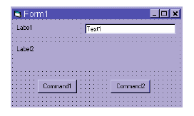
Membuat User Interface (UI)
Pada Jendela Form buatlah UI seperti ini :
Cara membuatnya :
Klik komponen Label di dalam
ToolBox kemudian “gambar” object
Label1 di dalam Form dengan cara
drag-drop.
Lakukan langkah yang sama untuk
object Label2.
Object Text1 di-“gambar”
menggunakan komponen TextBox,
Sedangkan object Command1 dan
Command2 menggunakan komponen
Command Button.

Slide 5
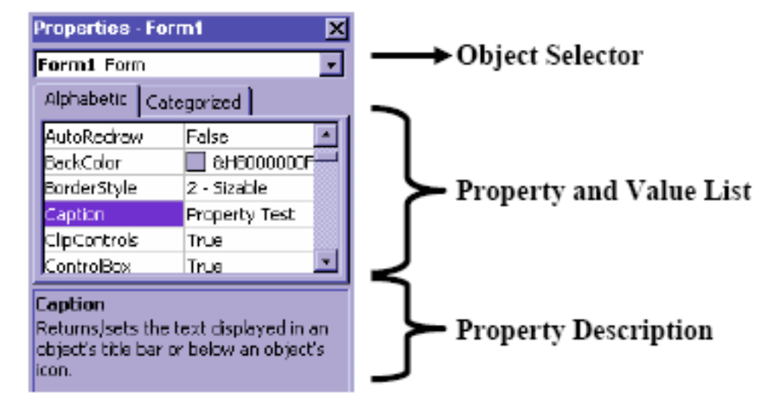
Mengatur Property Object
Kenali bagian-bagian di dalam Jendela Properties :

Slide 6
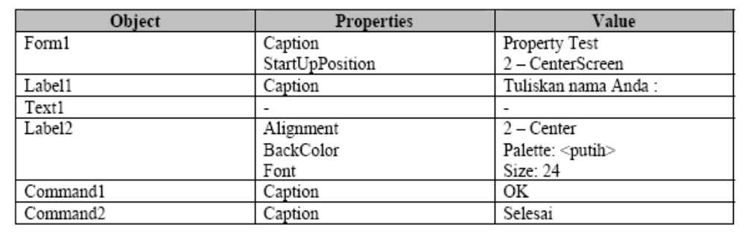
Mengatur Property Object
Melalui Jendela Properties atur property setiap object sebagai berikut :

Slide 7
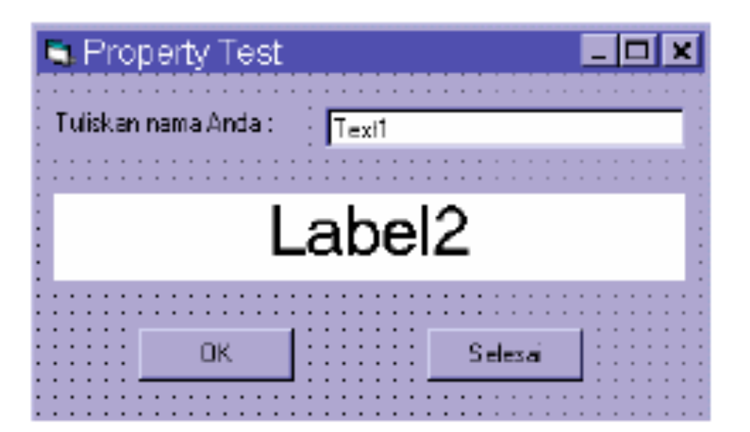
Mengatur Property Object
Sehingga UI-nya menjadi seperti ini :

Slide 8
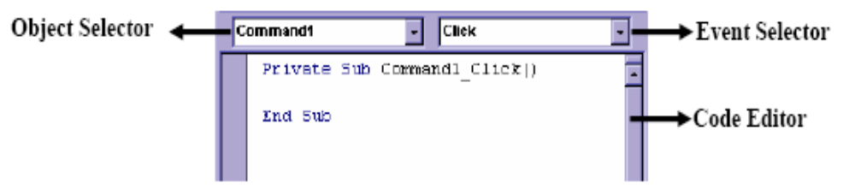
Menulis Kode Program : Property Test
Buka Jendela Code dan kenali bagian-bagian di dalamnya :
Program yang berbasis Windows bersifat event-driven, artinya
program bekerja berdasarkan event yang terjadi pada object di
dalam program tersebut.
Misalnya, jika seorang user meng-klik sebuah tombol
maka program akan memberikan “reaksi” terhadap event klik
tersebut. Program akan memberikan“reaksi” sesuai dengan
kode- kode program yang dibuat untuk suatu event pada object
tertentu.

Slide 9
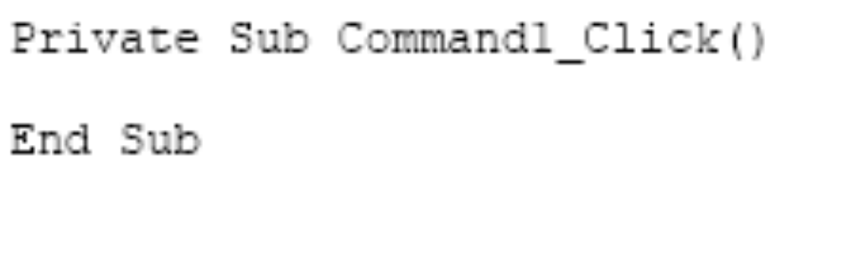
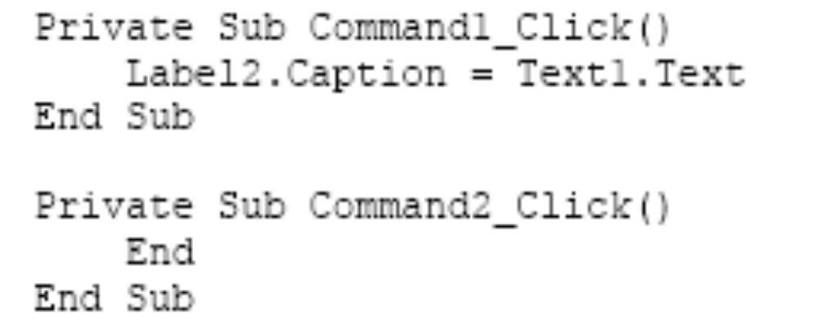
Menulis Kode Program : Property Test
Pilih object Command1 pada bagian Object Selector. Secara
otomatis pada bagian Code Editor akan muncul blok kode program
berikut :
Event Click merupakan event default (standar) dari object
Command1, Anda bisa melihat event lainnya pada bagian Event
Selector.
Pada bagian Code Editor ketikkan kode programnya sebagai
berikut

Slide 10

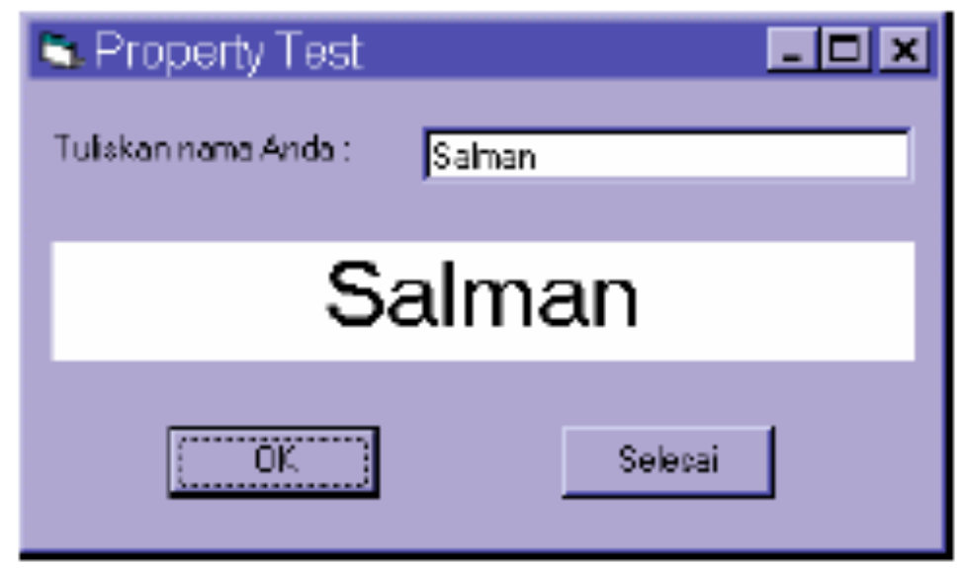
Menulis Kode Program : Property Test
Simpan Project1 (nama file : Latihan.vbp) dan Form1 (nama file :
Lat1.frm). VB 6 akan menyimpan program yang Anda buat ke dalam
beberapa file yang saling terkait, antara lain : file project (*.vbp), file
form (*.frm) dan file module (*.bas).
Coba jalankan Project1 dengan meng-klik tombol Start pada
bagian Toolbar atau tekan tombol
F5 pada keyboard. Ketikkan “Salman” di dalam TextBox kemudian
klik tombol OK. Maka akan tampil hasil sebagai berikut :
Bila ingin keluar klik tombol Selesai.

Slide 11
Menulis Kode Program : Property Test
Penjelasan kode program :
Berikut diberikan penjelasan bagaimana cara kerja program sederhana di
atas
Private Sub Command1_Click()
Label2.Caption = Text1.Text
End Sub
Ketika seorang user meng-klik tombol OK (object Command1) maka isi
tulisan pada object Label2 akan sama dengan isi tulisan pada object
Text1.
Property Caption pada obyek Label2 digunakan untuk menampilkan text
tertentu di obyek tersebut. Selanjutnya untuk keluar dari program dituliskan
kode berikut :
Private Sub Command2_Click()
End
End Sub

Slide 12
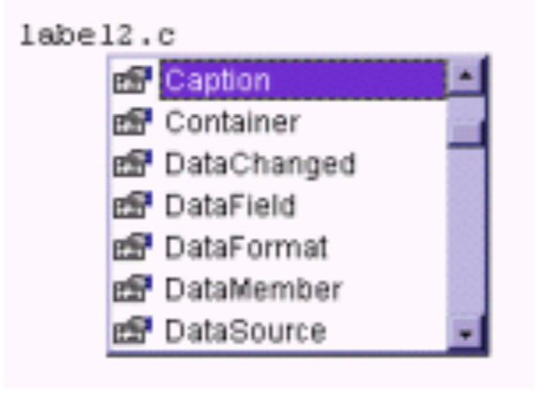
Menulis Kode Program :Property test
Ketika seorang user meng-klik tombol Selesai (object Command2) maka
program akan berhenti.
Perintah End digunakan untuk menutup program.
Menampilkan tulisan merupakan salah satu property yang dimiliki oleh
komponen Label.
Property isi tulisan pada komponen Label adalah Caption, sedangkan pada
komponen Textbox adalah Text.
Cara penulisan (syntax) kode program untuk mengatur property sebuah
object adalah sebagai berikut :
nama_object.property = value
Perhatikan, setelah Anda mengetikkan tanda titik (dot) dibelakang
nama_object maka VB 6 akanmenampilkan daftar property dan method
yang dimiliki oleh nama_object :
Fasilitas ini disebut Intellisense, dan sangat membantu Anda agar tidak salah mengetikkan nama_object
maupun property-nya.

Slide 13
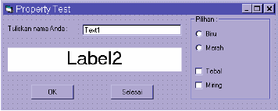
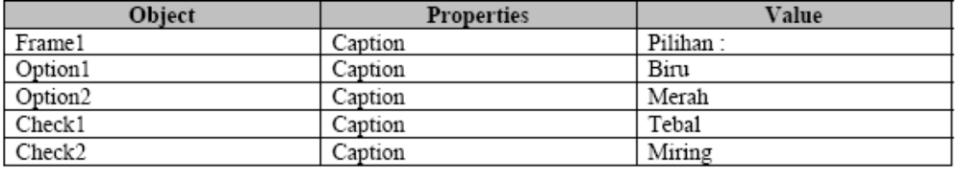
Modifikasi Kode Program
Ubah tampilan UI-nya menjadi seperti ini :
(Tambahkan komponen Frame, OptionButton dan CheckBox)
Atur property object-object tambahannya sebagai berikut :

Slide 14
Modifikasi Kode Program
Obyek Frame1 harus dibuat terlebih dahulu si form,
Obyek Option dan Check dibuat didalam Frame1 tersebut.
Tujuan pembuatan berbagai pilihan tersebut adalah memperkenalkan
pada Anda
Fasilitas Option dan CheckBox yang digunakan untuk membuat pilihan
dalam aplikasi.
Tambahkan kode programnya sebagai berikut :
Private Sub Option1_Click()
Label2.ForeColor = vbBlue
End Sub
Private Sub Option2_Click()
Label2.ForeColor = vbRed
End Sub
Private Sub Check1_Click()
Label2.FontBold = Check1.Value
End Sub
Private Sub Check2_Click()
Label2.FontItalic = Check2.Value
End Sub

Slide 15
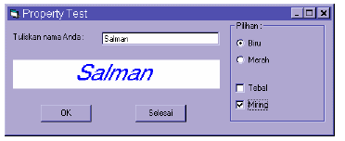
Modifikasi Kode Program
Simpan kembali Form1, kemudian coba jalankan Project1 dan lihat hasilnya :

